Slide 1
Safety, tolerability and efficacy of up-titration of guideline directed medical therapies for acute heart failure (STRONG-HF): a multinational, open-label, randomised, trial.
Mebazaa A, Davison B, Chioncel O et coll.
Lancet. 2022;400(10367):1938-52.

Slide 2
La question clinique
Chez les patients hospitalisés pour insuffisance cardiaque décompensée, est-ce qu’une stratégie combinant visites de suivi rapides et rapprochées avec laboratoires (dont les NT-proBNP) et titration rapide des médicaments est efficace et sécuritaire ?

Slide 3
Mise en contexte

Slide 4
Méthode
Devis : essai clinique randomisé (ouvert).
Population : 1008 adultes de 18-85 ans hospitalisés pour insuffisance cardiaque décompensée dans les 72h pré-dépistage, stable du point de vue hémodynamique, avec NT-proBNP élevé, et non à dose optimale de traitement pour l’IC, sans contre-indications (maladie pulmonaire significative, SCA ou ICT/AVC < 3 mois, IC 2e, infection active, DFGe < 30 mL/min/1,73 m², etc.).

Slide 5
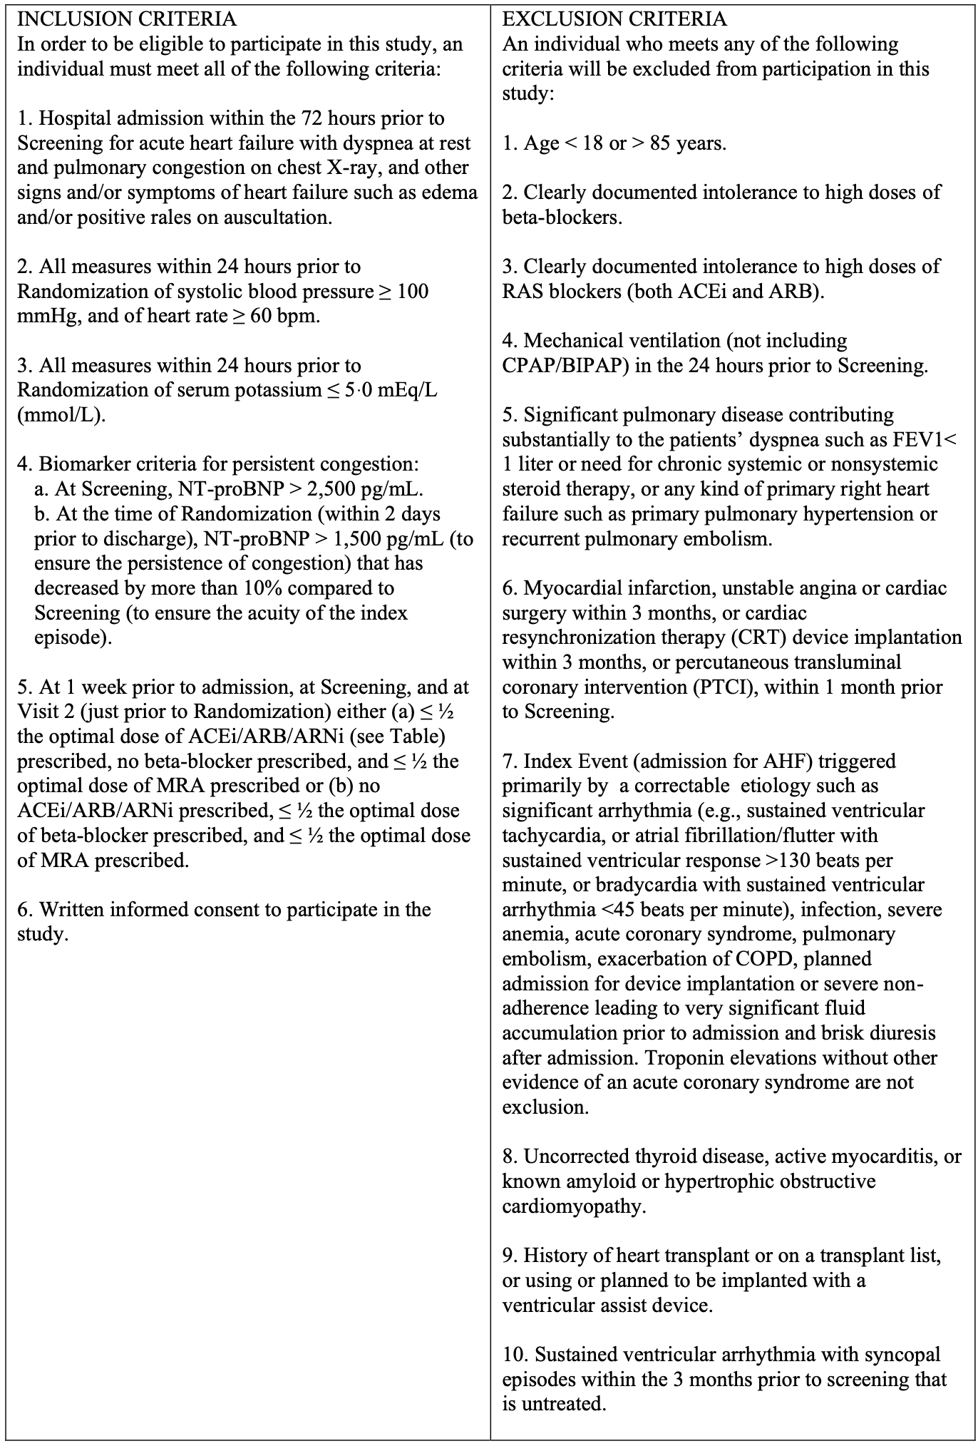
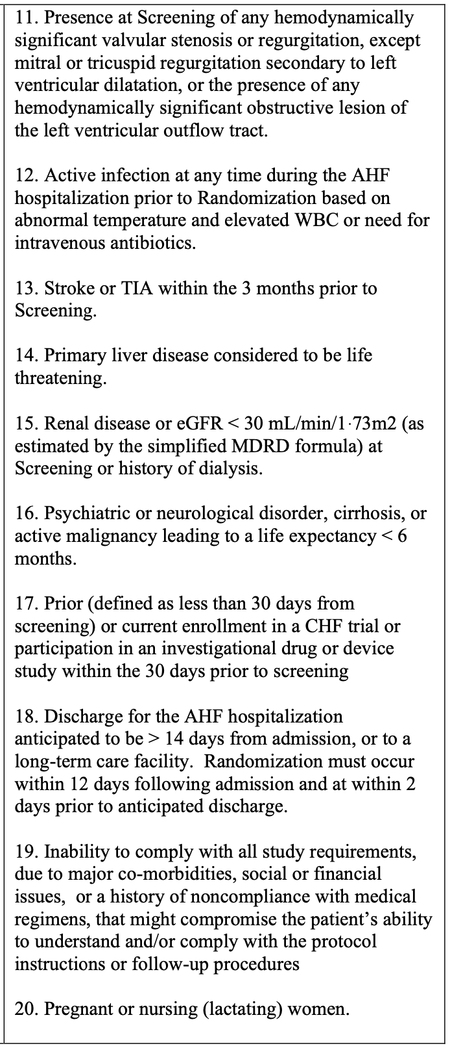

Slide 6
Méthode
Intervention : soins de « haute intensité ».
Comparateur : soins « usuels ».
Objectifs : critère de jugement principal : réhospitalisation pour insuffisance cardiaque et mortalité toute cause à 180 jours.

Slide 7
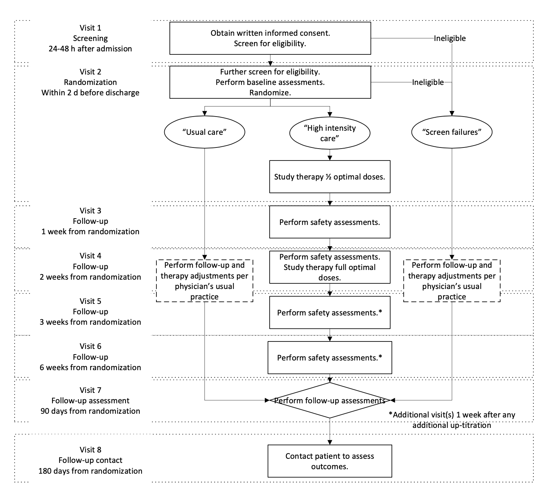

Slide 8
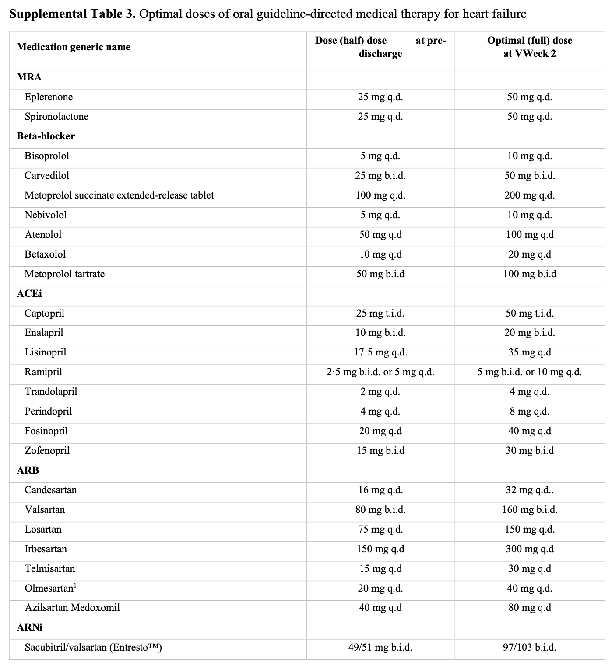

Slide 9
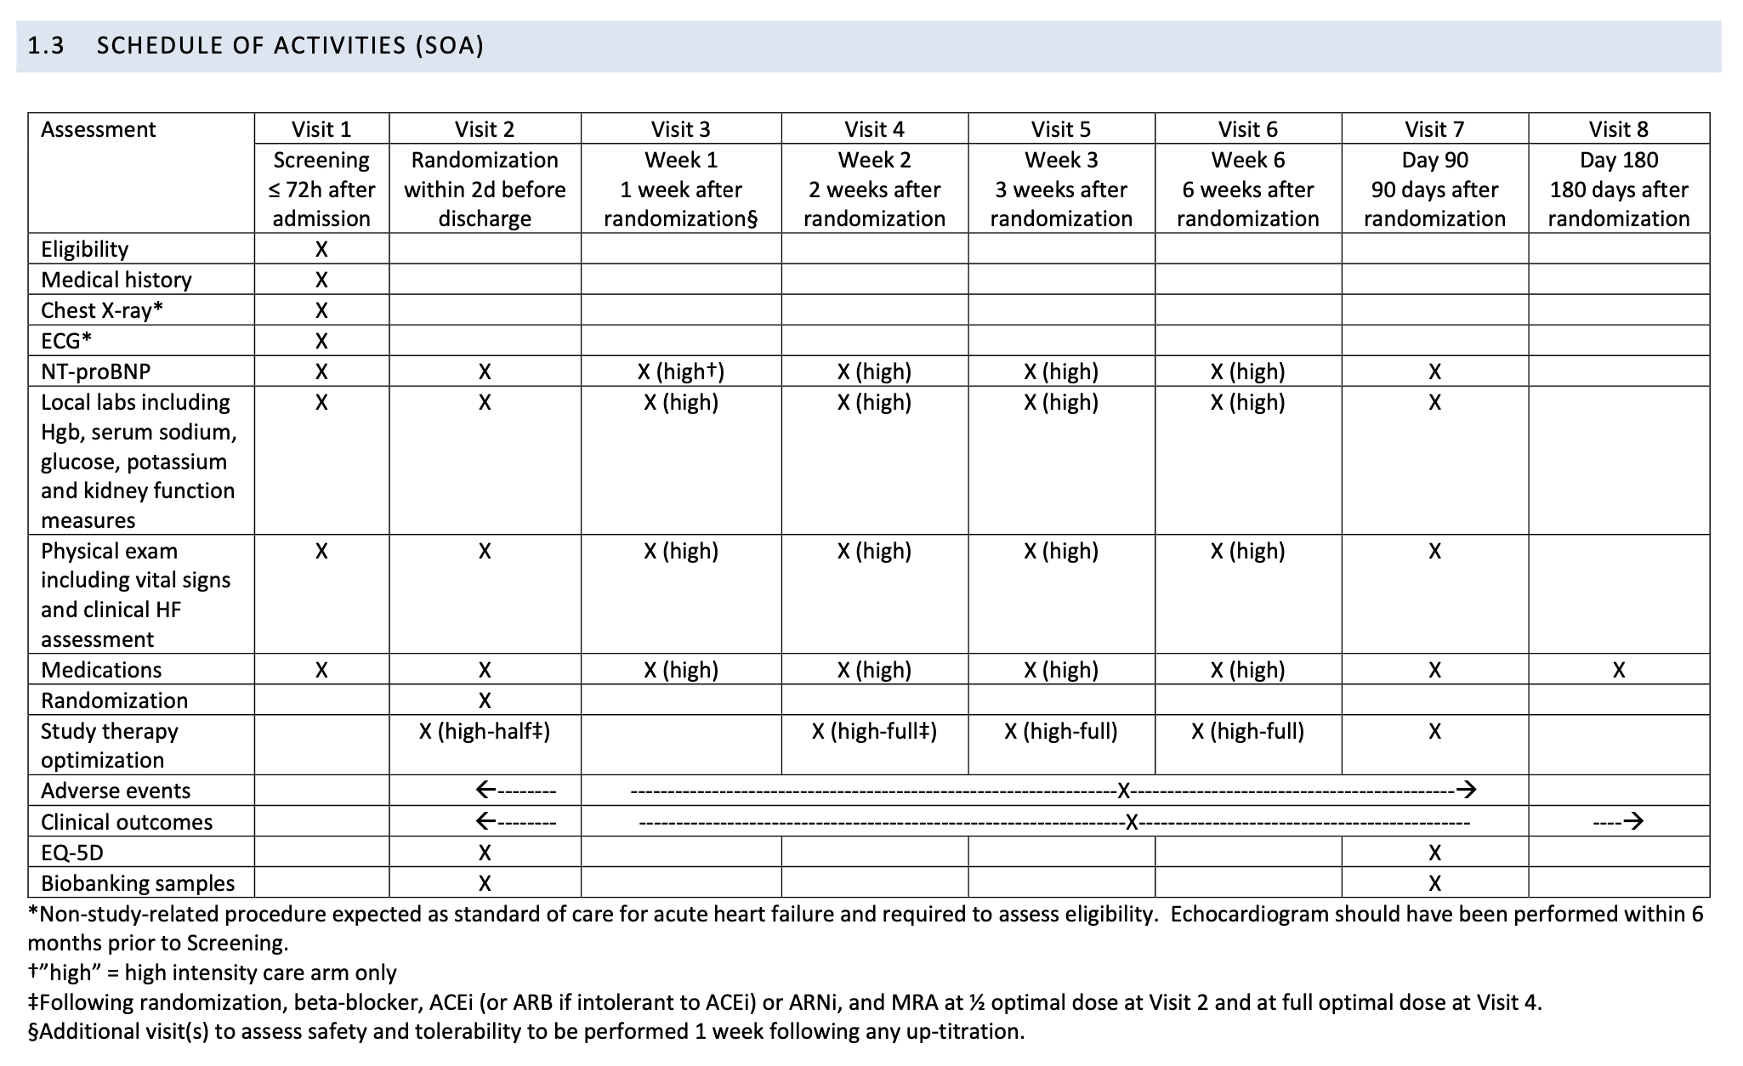

Slide 10
Analyses statistiques

Slide 11
Contexte
Suivi : 180 jours.
Suivi des patients = 88 %.
Sites : 87 hôpitaux dans 14 pays (Russie, Nigeria, Mozambique, Slovaquie, Argentine, etc.)
Financement : Roche Diagnostics.

Slide 12
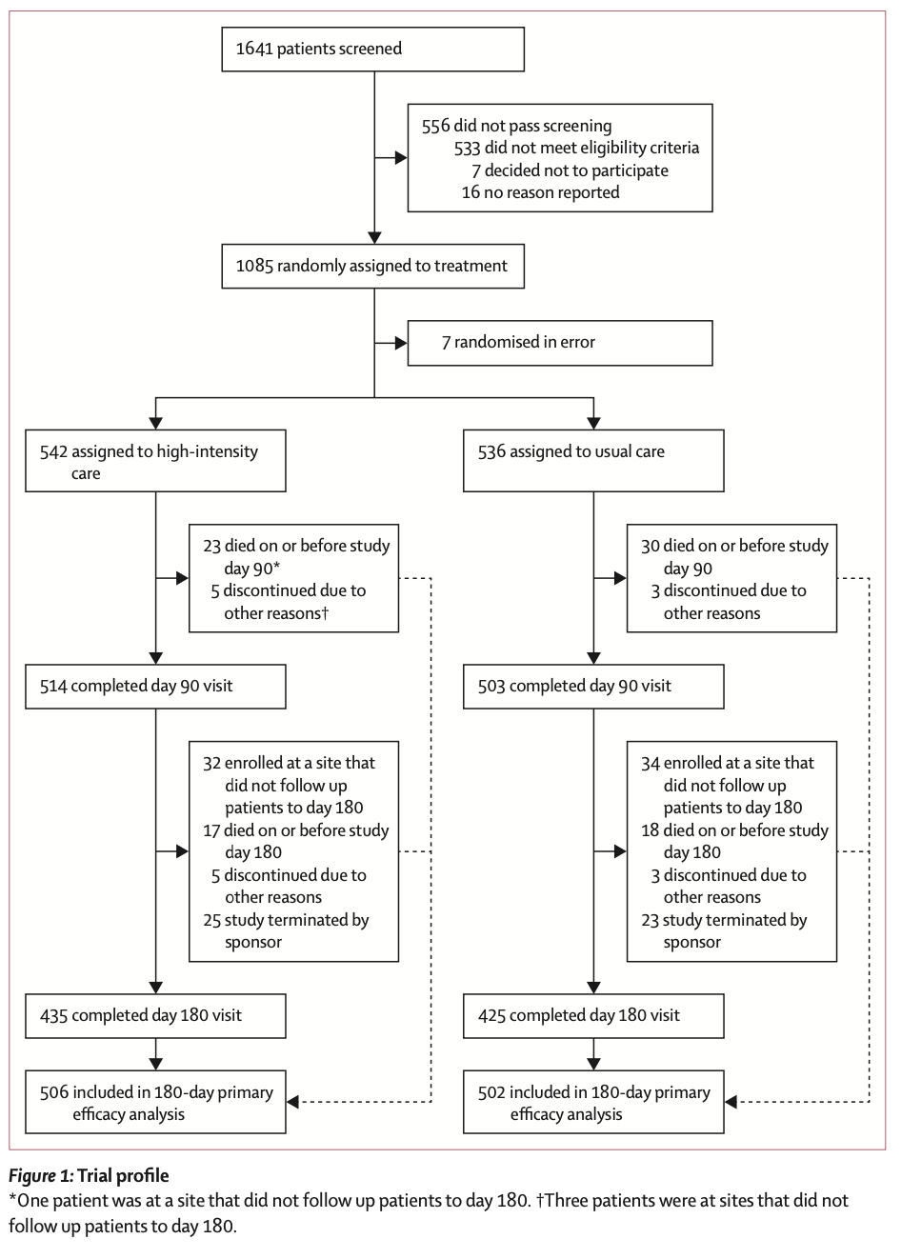
Flot des participants

Slide 13
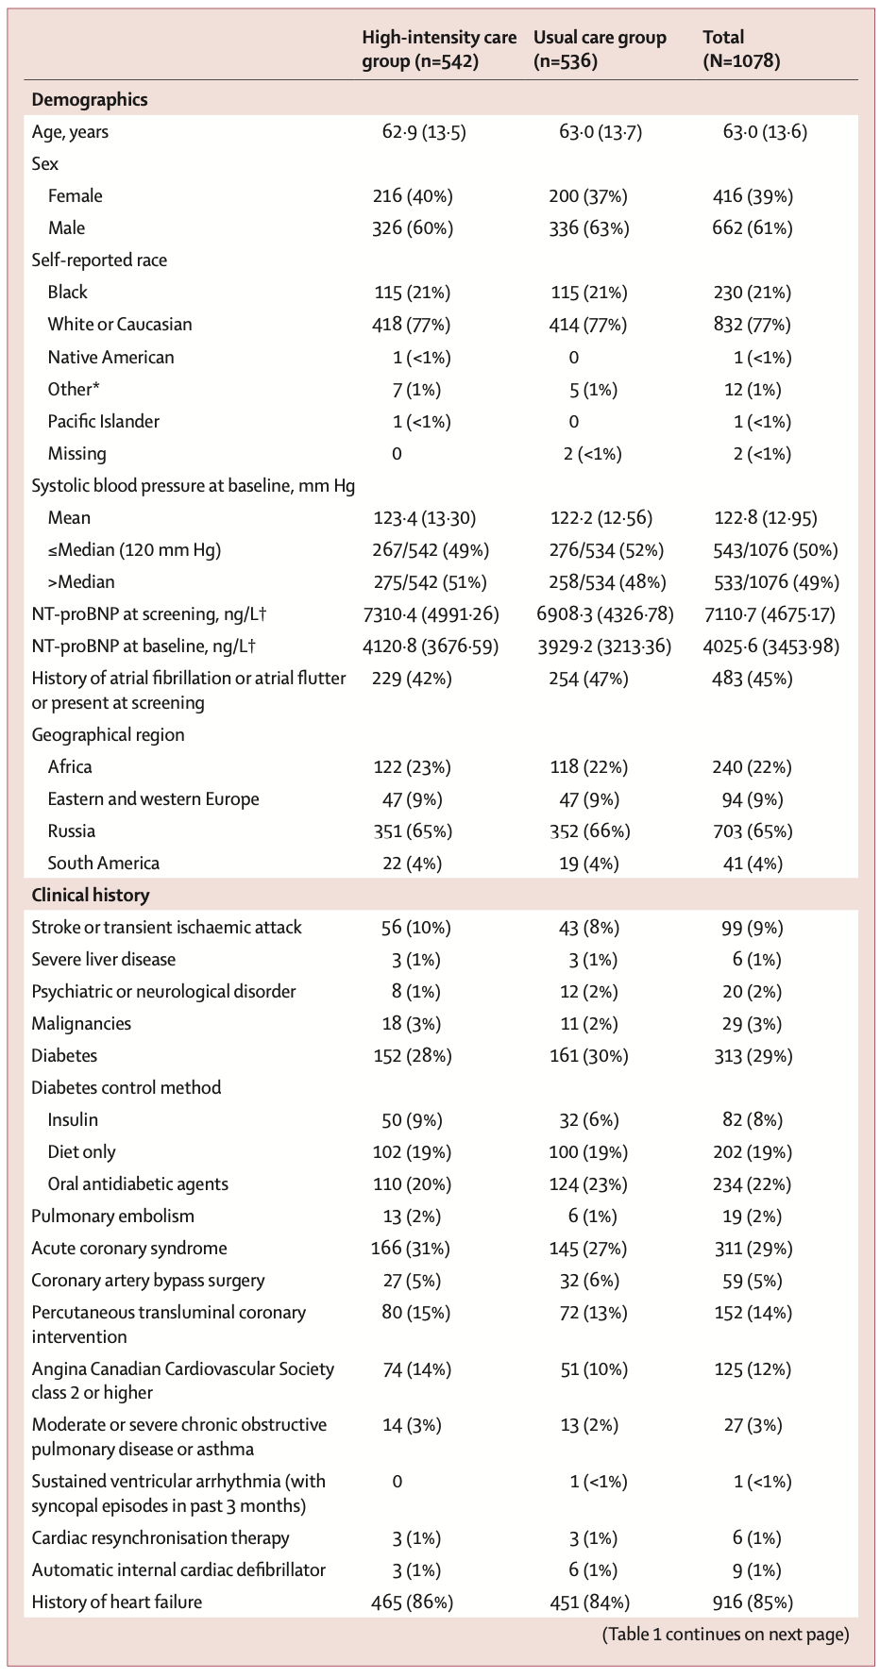
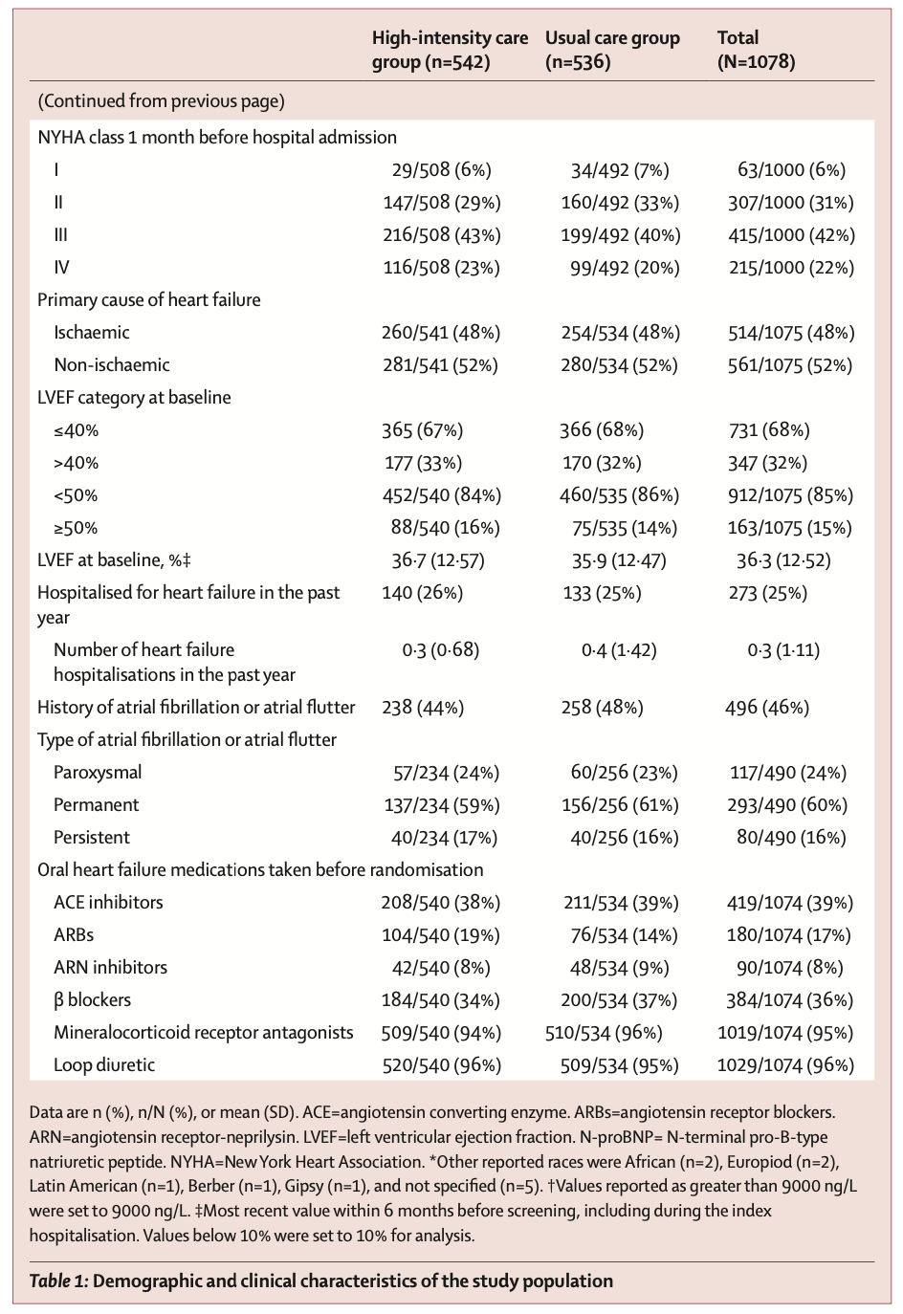
Caractéristiques des patients

Slide 14
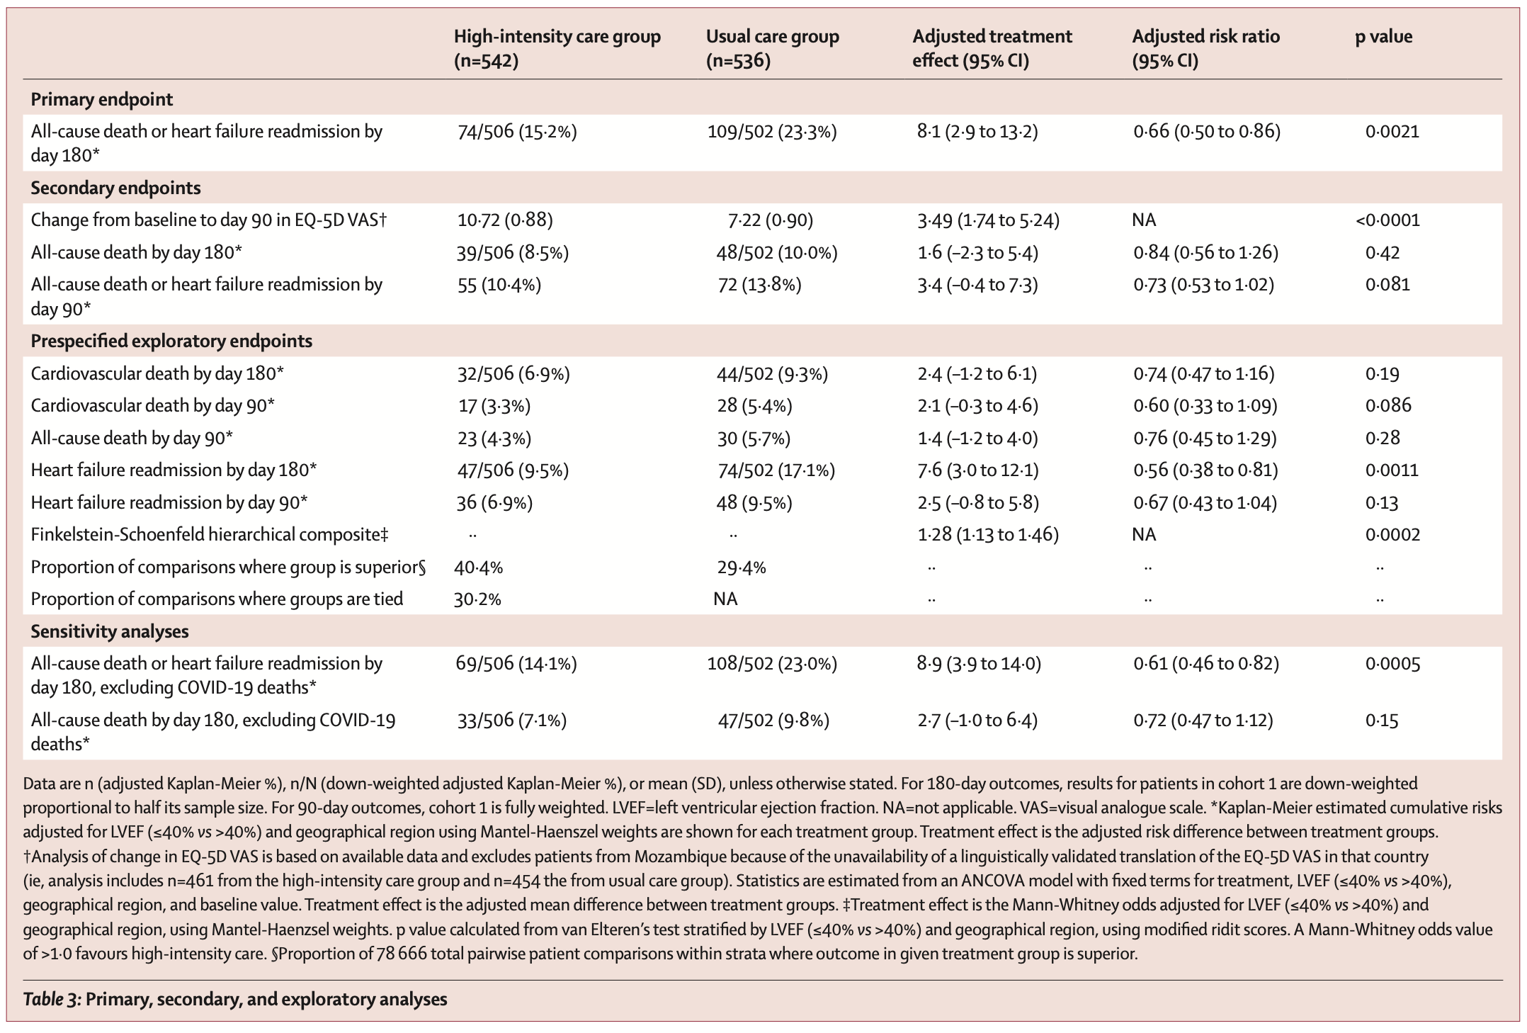
Résultats

Slide 15
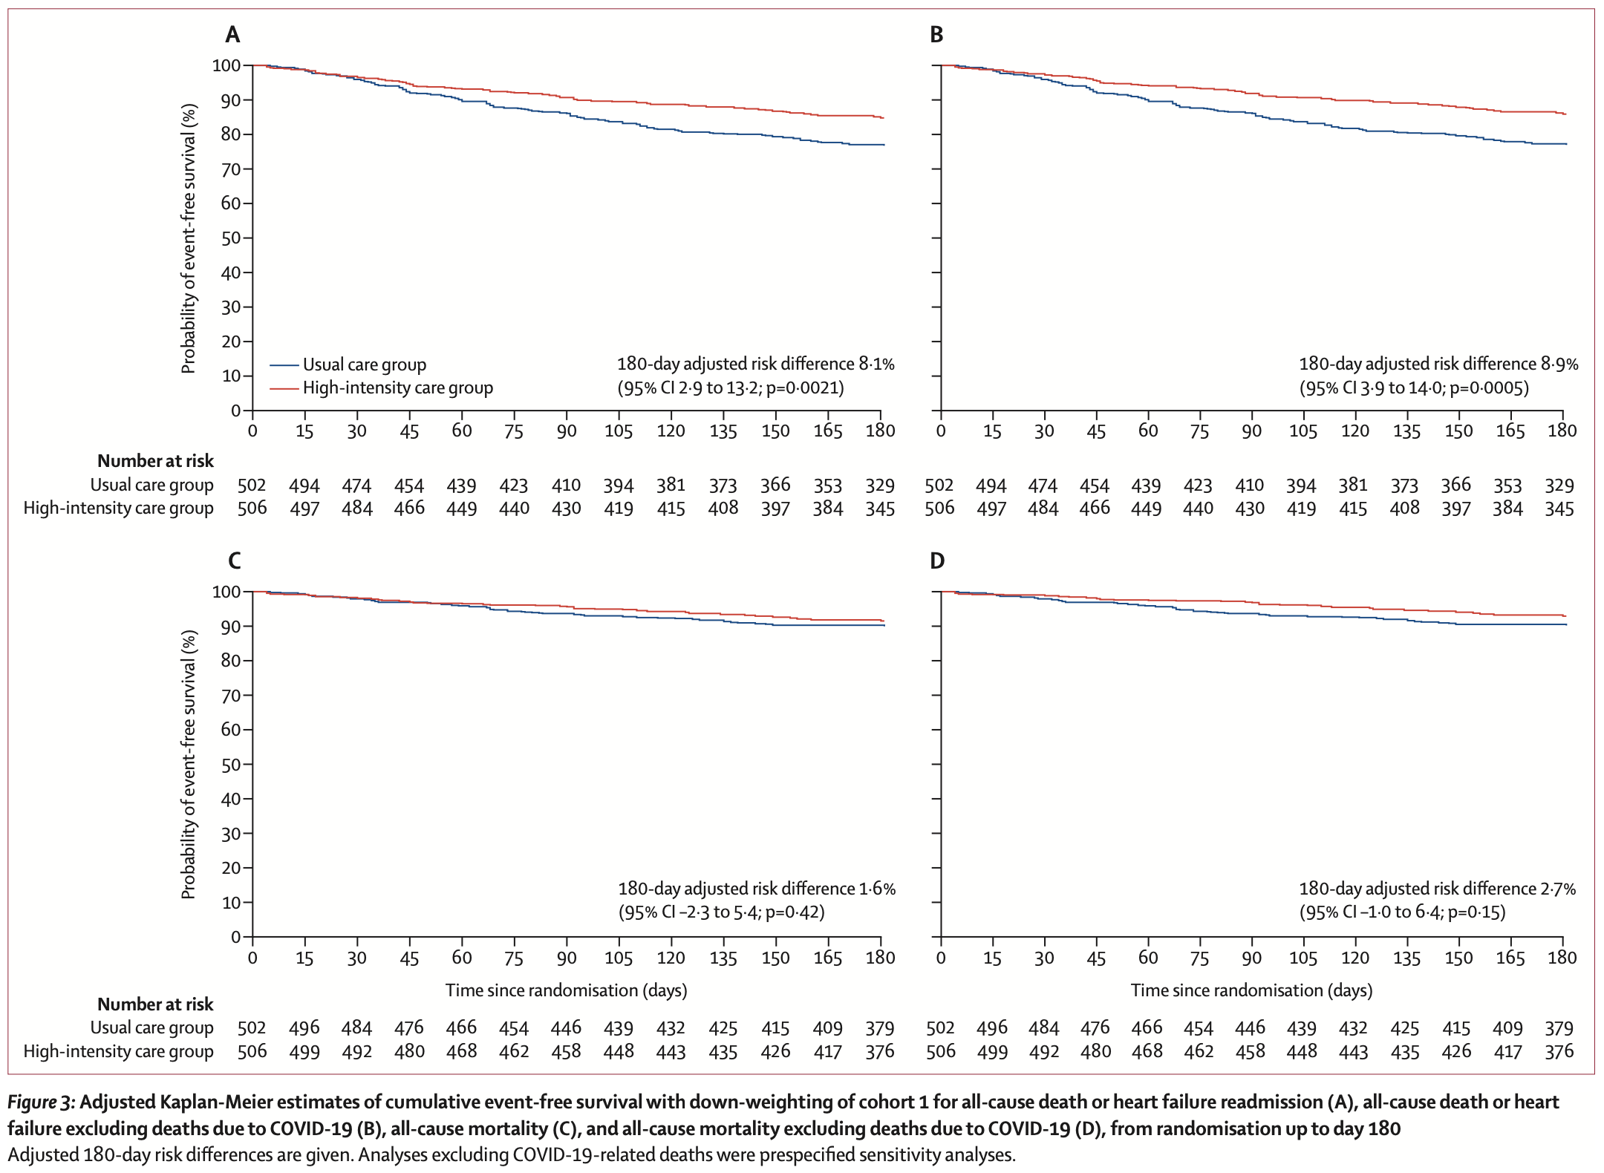

Slide 16
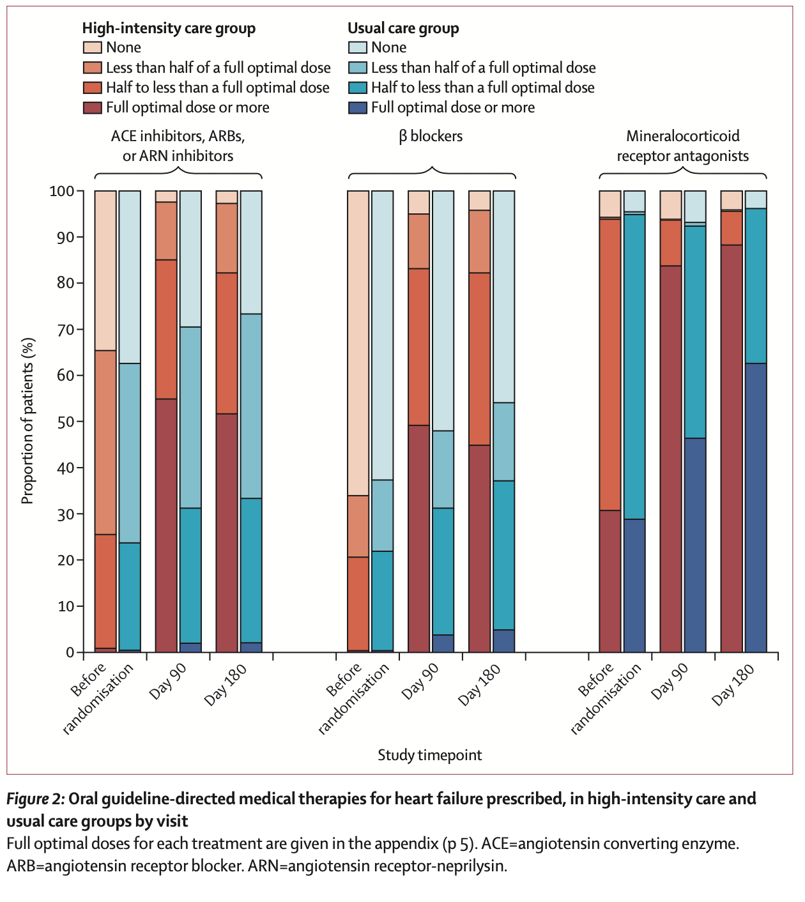

Slide 17
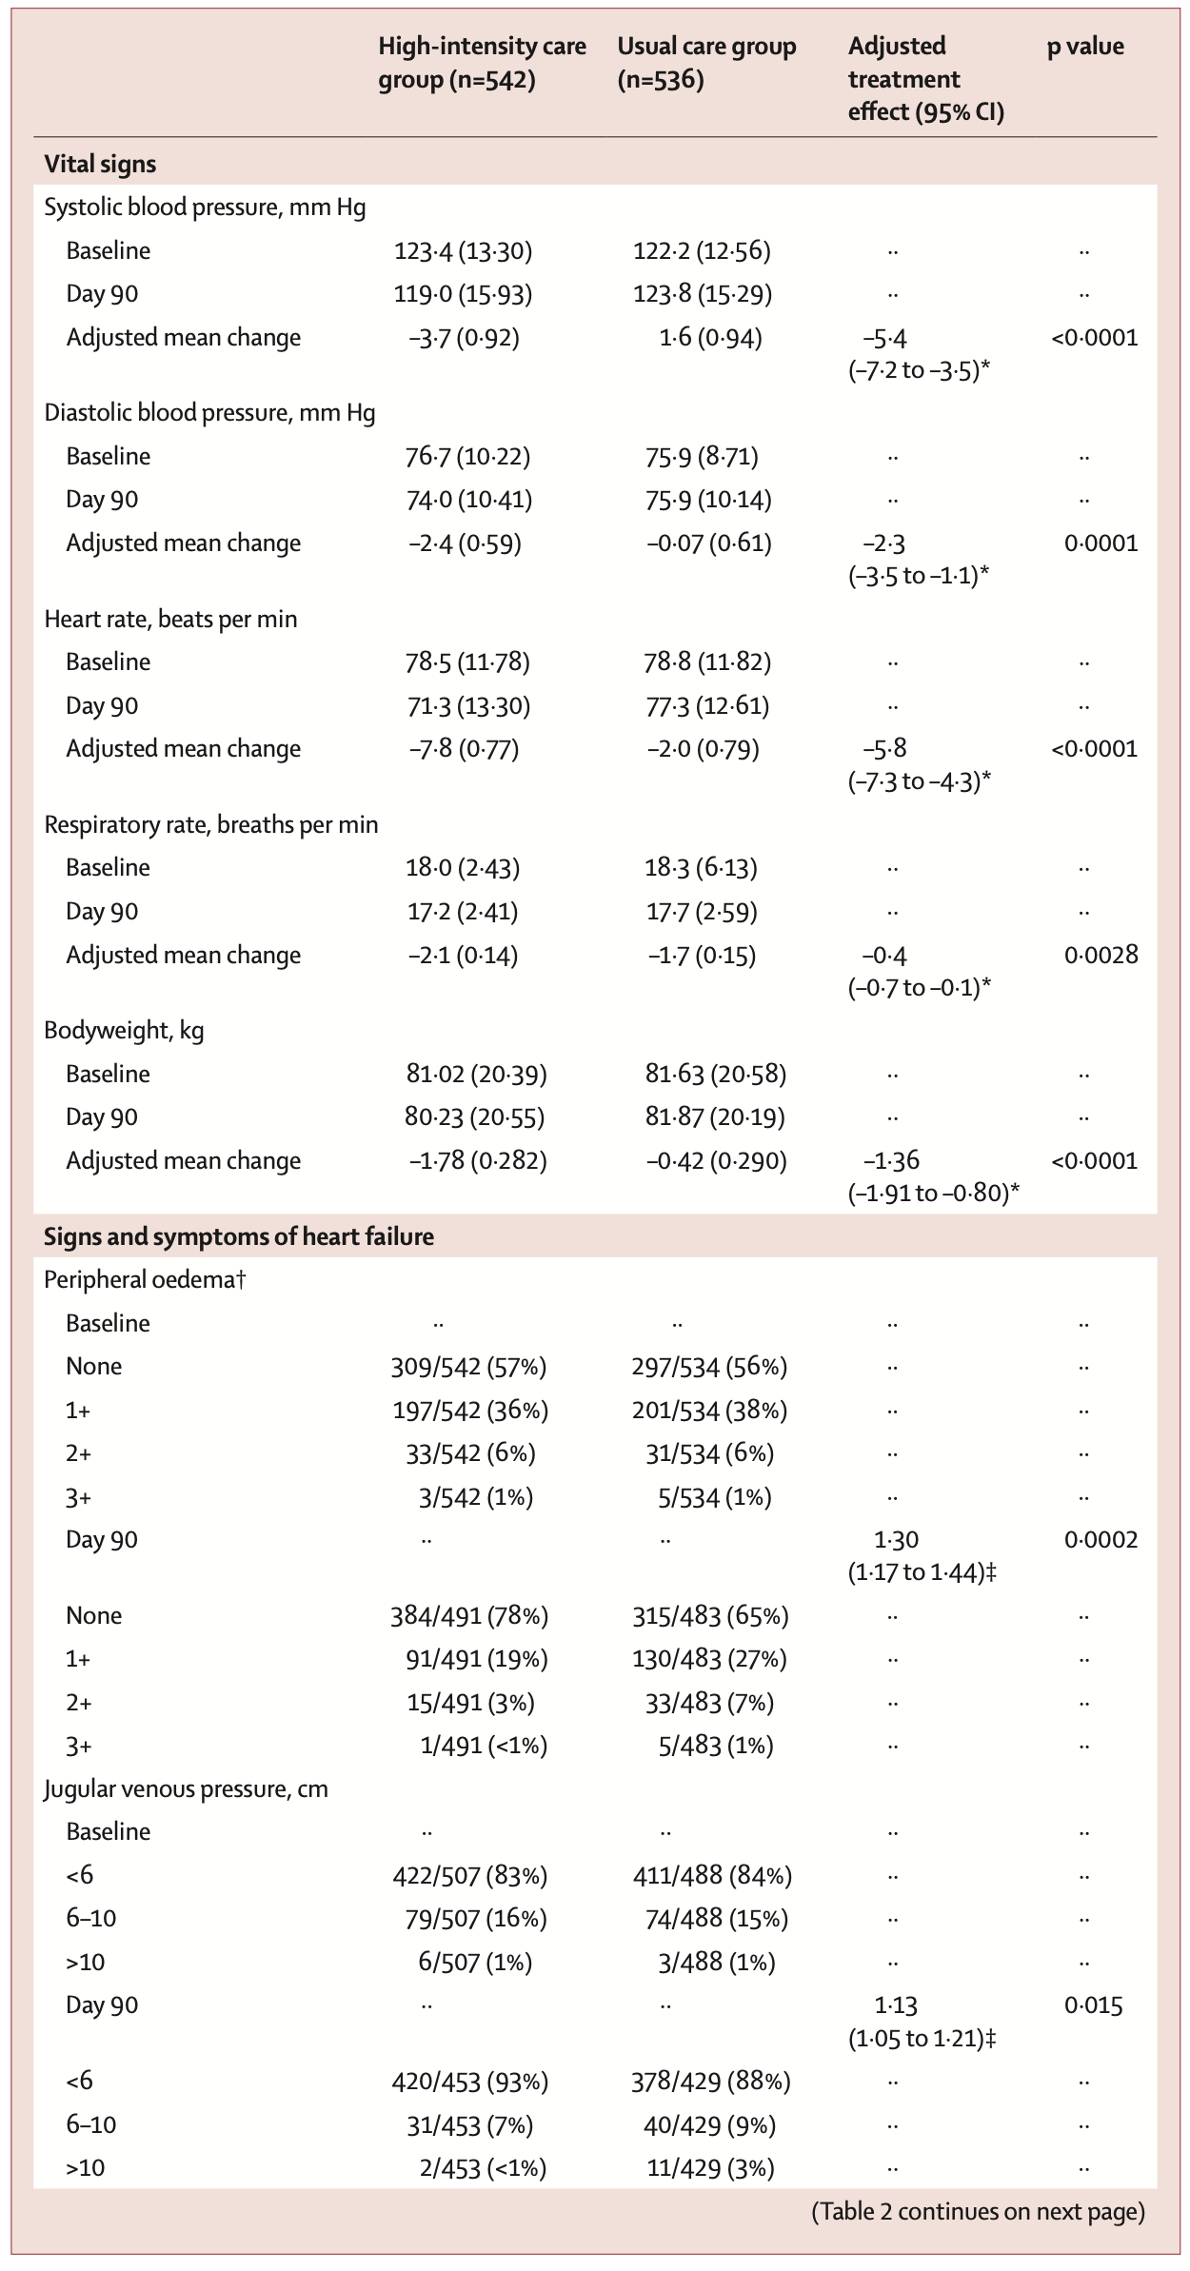
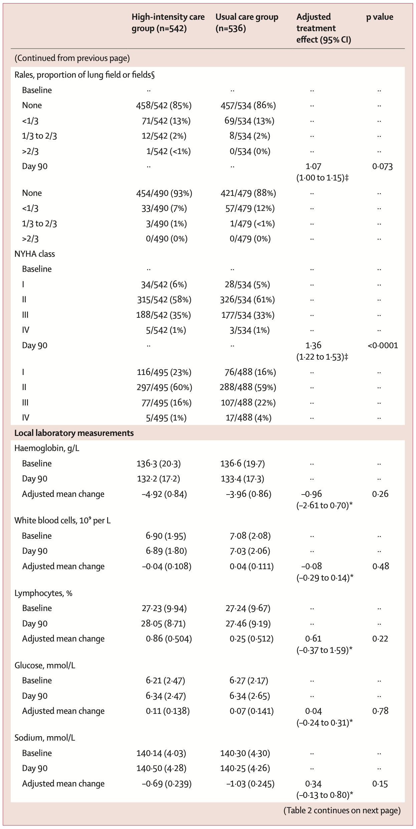
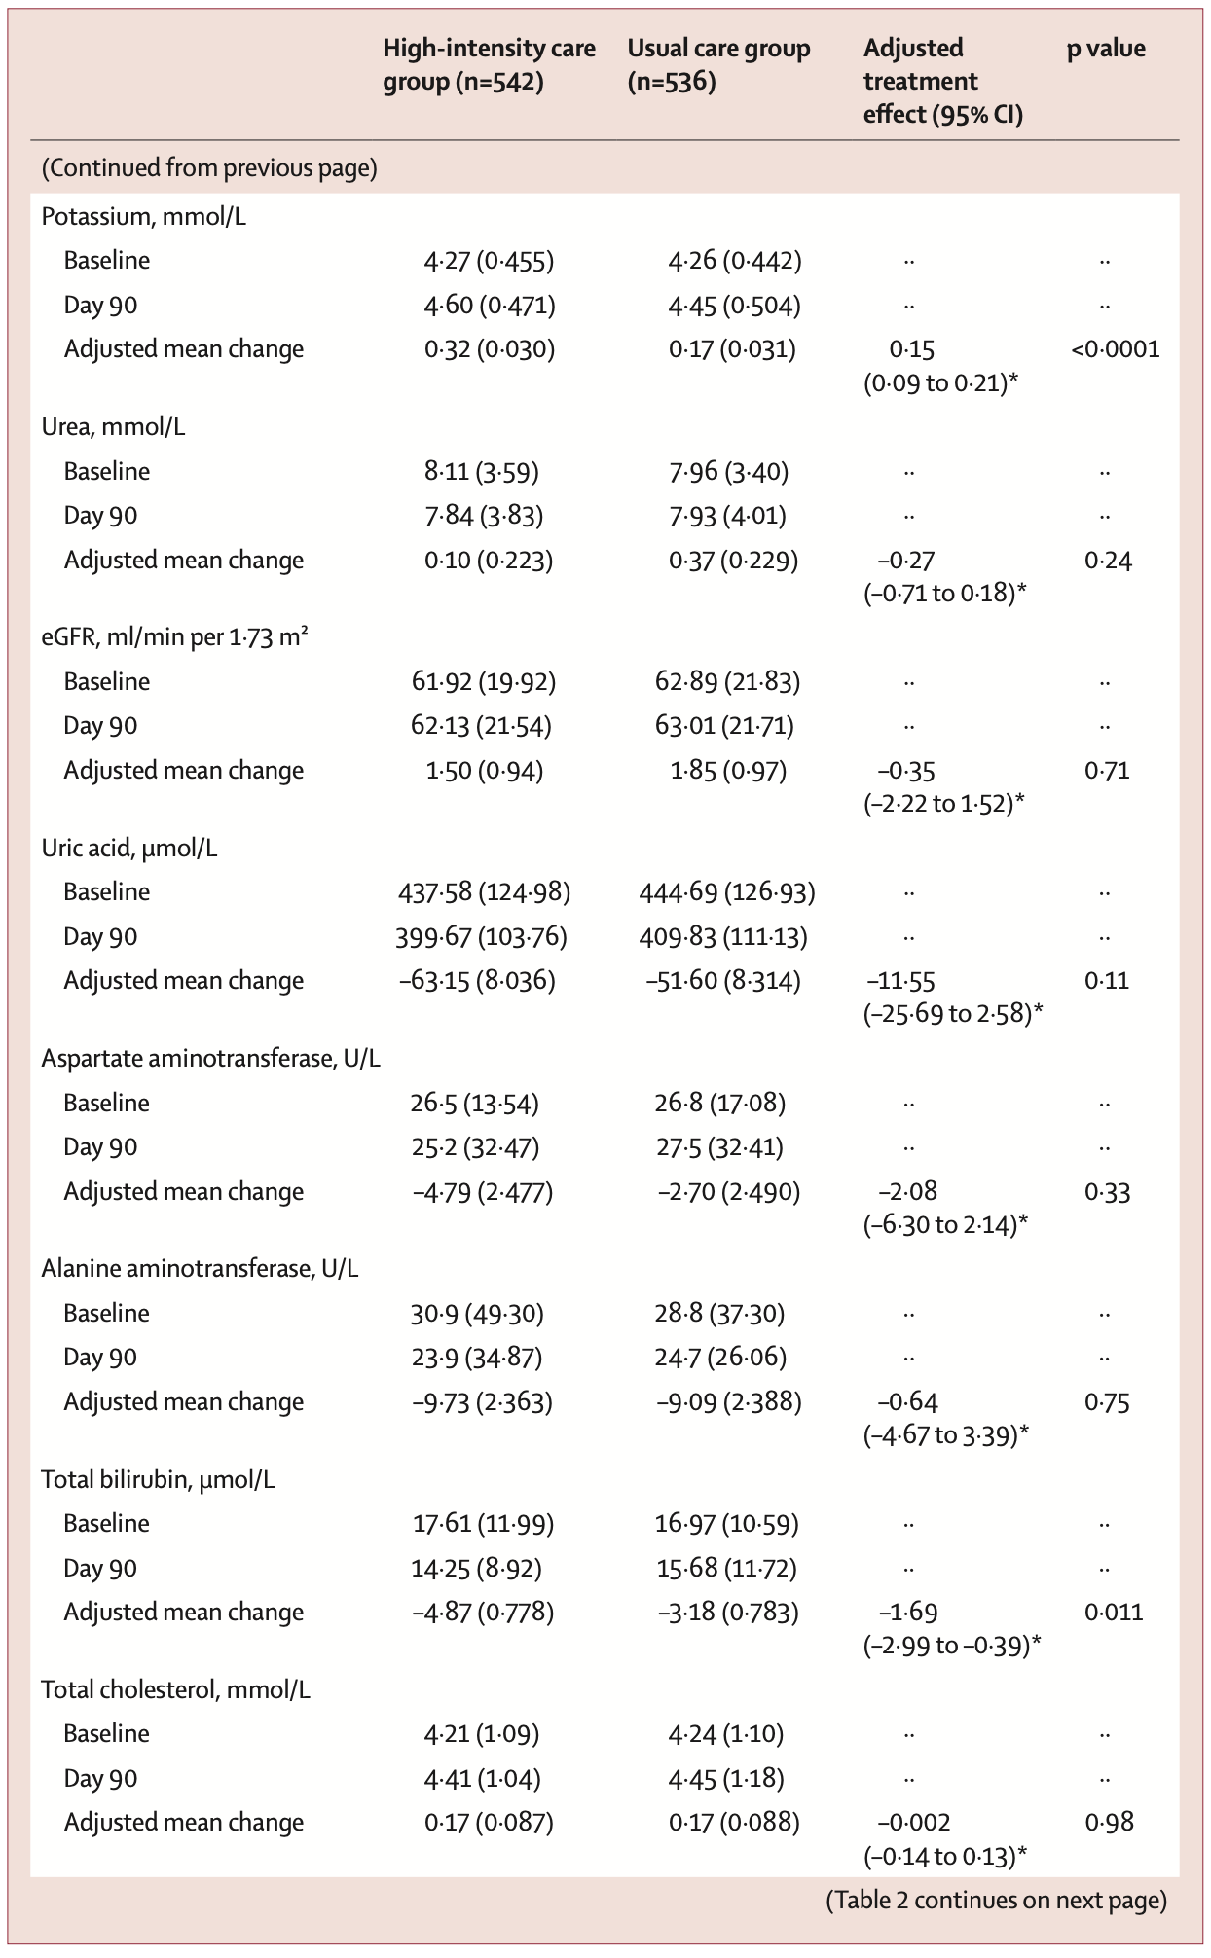

Slide 18
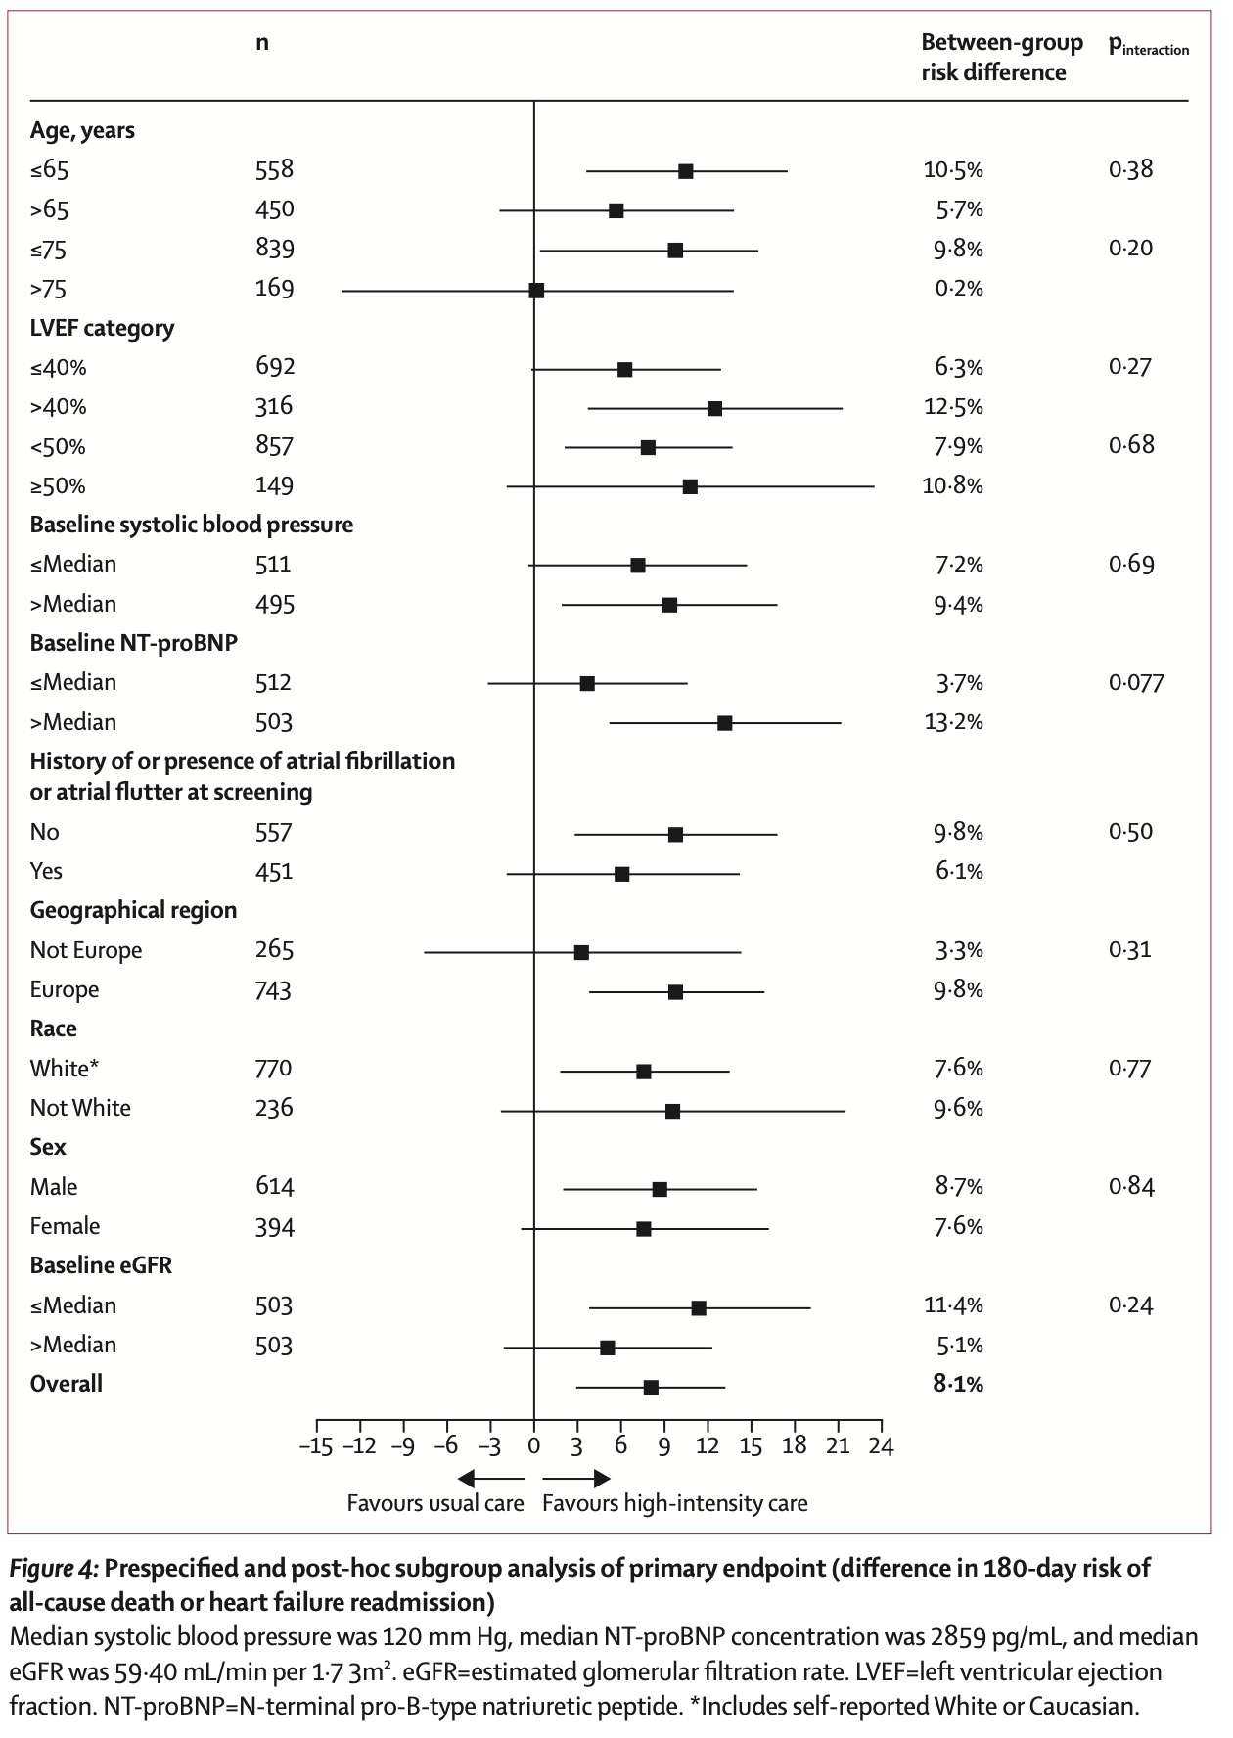
Sous-groupes

Slide 19
Effets indésirables

Slide 20
Conclusion des auteurs
Chez les patients hospitalisés pour insuffisance cardiaque décompensée, une stratégie de soins intensifs avec titration rapide de médicaments et suivi rapproché et fréquent réduit le risque de décès ou de réadmission pour insuffisance cardiaque à 180 jours, en plus de réduire les symptômes et d’améliorer la qualité de vie, par rapport aux soins usuels.

Slide 21
Critique
Forces :
Limitations :

Slide 22
Implications cliniques

Slide 23
Autres articles récents
Mackenzie IS, Rogers A, Poulter NR, Williams B, Brown MJ, Webb DJ, et al. Cardiovascular outcomes in adults with hypertension with evening versus morning dosing of usual antihypertensives in the UK (TIME study): a prospective, randomised, open-label, blinded-endpoint clinical trial. Lancet. 2022;400(10361):1417-25.
Perera D, Clayton T, O'Kane PD, Greenwood JP, Weerackody R, Ryan M, et al. Percutaneous Revascularization for Ischemic Left Ventricular Dysfunction. N Engl J Med. 2022;387(15):1351-60.
Bretthauer M, Loberg M, Wieszczy P, Kalager M, Emilsson L, Garborg K, et al. Effect of Colonoscopy Screening on Risks of Colorectal Cancer and Related Death. N Engl J Med. 2022;387(17):1547-56.

Slide 24
Autres articles récents
Bistervels IM, Buchmuller A, Wiegers HMG, Ni Ainle F, Tardy B, Donnelly J, et al. Intermediate-dose versus low-dose low-molecular-weight heparin in pregnant and post-partum women with a history of venous thromboembolism (Highlow study): an open-label, multicentre, randomised, controlled trial. Lancet. 2022;400(10365):1777-87.
Das Pradhan A, Glynn RJ, Fruchart JC, MacFadyen JG, Zaharris ES, Everett BM, et al. Triglyceride Lowering with Pemafibrate to Reduce Cardiovascular Risk. N Engl J Med. 2022;387(21):1923-34.
O'Donoghue ML, Rosenson RS, Gencer B, Lopez JAG, Lepor NE, Baum SJ, et al. Small Interfering RNA to Reduce Lipoprotein(a) in Cardiovascular Disease. N Engl J Med. 2022;387(20):1855-64.

Slide 25
Guides de pratique récents
Halvorsen S, Mehilli J, Cassese S, Hall TS, Abdelhamid M, Barbato E, et al. 2022 ESC Guidelines on cardiovascular assessment and management of patients undergoing non-cardiac surgery. Eur Heart J. 2022;43(39):3826-924.
Zeppenfeld K, Tfelt-Hansen J, de Riva M, Winkel BG, Behr ER, Blom NA, et al. 2022 ESC Guidelines for the management of patients with ventricular arrhythmias and the prevention of sudden cardiac death. Eur Heart J. 2022;43(40):3997-4126.
Humbert M, Kovacs G, Hoeper MM, Badagliacca R, Berger RMF, Brida M, et al. 2022 ESC/ERS Guidelines for the diagnosis and treatment of pulmonary hypertension. Eur Heart J. 2022;43(38):3618-731.

Slide 26
Guides de pratique récents
Jain R, Stone JA, Agarwal G, Andrade JG, Bacon SL, Bajaj HS, et al. Canadian Cardiovascular Harmonized National Guideline Endeavour (C-CHANGE) guideline for the prevention and management of cardiovascular disease in primary care: 2022 update. CMAJ. 2022;194(43):E1460-E80.
Douketis JD, Spyropoulos AC, Murad MH, Arcelus JI, Dager WE, Dunn AS, et al. Perioperative Management of Antithrombotic Therapy: An American College of Chest Physicians Clinical Practice Guideline. Chest. 2022;162(5):e207-e43.
Davies MJ, Aroda VR, Collins BS, Gabbay RA, Green J, Maruthur NM, et al. Management of Hyperglycemia in Type 2 Diabetes, 2022. A Consensus Report by the American Diabetes Association (ADA) and the European Association for the Study of Diabetes (EASD). Diabetes Care. 2022;45(11):2753-86.

Slide 27
Guides de pratique récents
Rossing P, Caramori ML, Chan JCN, Heerspink HJL, Hurst C, Khunti K, et al. Executive summary of the KDIGO 2022 Clinical Practice Guideline for Diabetes Management in Chronic Kidney Disease: an update based on rapidly emerging new evidence. Kidney Int. 2022;102(5):990-9.
Writing C, Kontos MC, de Lemos JA, Deitelzweig SB, Diercks DB, Gore MO, et al. 2022 ACC Expert Consensus Decision Pathway on the Evaluation and Disposition of Acute Chest Pain in the Emergency Department: A Report of the American College of Cardiology Solution Set Oversight Committee. J Am Coll Cardiol. 2022;80(20):1925-60.

